Slide 1
Day5 넘파이 응용2
인하공업전문대학
컴퓨터시스템과
김기태

Slide 2
안녕하세요. 김기태입니다.
지난 시간에는 넘파이를 이용한 행렬 연산을 처리해보해 보았습니다. 어떻게? 충분히 연습해보셨나요?
그럼 오늘은 넘파이를 이용한 데이터분석을 수행해 보도록 하겠습니다.
공공데이터로 제공되는 서울시의 온도에 대해/ 그 해에서 가장 더웠던 날과 월별 기온 정보를 그래프로 출력해 보도록 하겠습니다.
그럼 지금부터 프로그램을 작성해 보겠습니다.

Slide 3
[문제] 넘파이를 이용한 서울 온도 데이터 분석
[조건]
제공된 seoul.csv 파일을 넘파이에서 읽어 들인다.
데이터를 확인하고 필요한 부분을 추출하고
불필요한 부분은 제거한다.
데이터 중 최고 온도 부분만 추출해서 2019년 중 제일 더운 날의 온도를 구하고
제일 더운 날의 정보를 찾아서 화면에 출력한다.
월별 정보를 이용해서 그래프로 나타낸다.

Slide 4


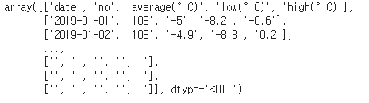
1. 넘파이에서 csv파일 읽기

Slide 5
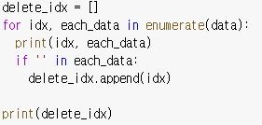

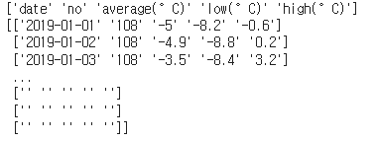
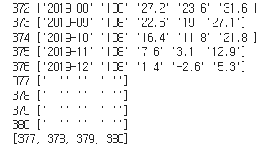
2. 데이터 확인 및 삭제

Slide 6
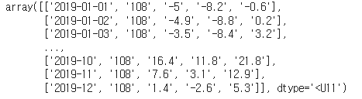
2. 데이터 확인 및 삭제

Slide 7




3. 데이터 추출

Slide 8
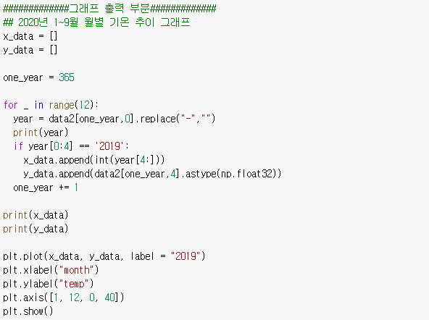
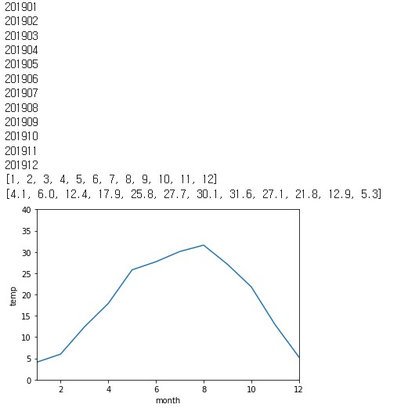
4. 데이터 출력

Slide 9
오늘은 넘파이를 이용한 데이터분석을 수행해 보았습니다.
공공데이터로 제공되는 서울시의 온도에 대해 가장 더운 날과 월별 기온 정보를 그래프로 출력해 보았습니다.
넘파이를 이용해서 데이터를 처리하고 분석하는 과정에 대해 이해가 잘 되고 있는지 궁금하네요.
혹시라도 아직 잘 모르겠다는 생각이 들면 다시 한 번 연습을 해서라도 정확히 이해하도록 하세요.
수고하셨습니다.

